Slide 1
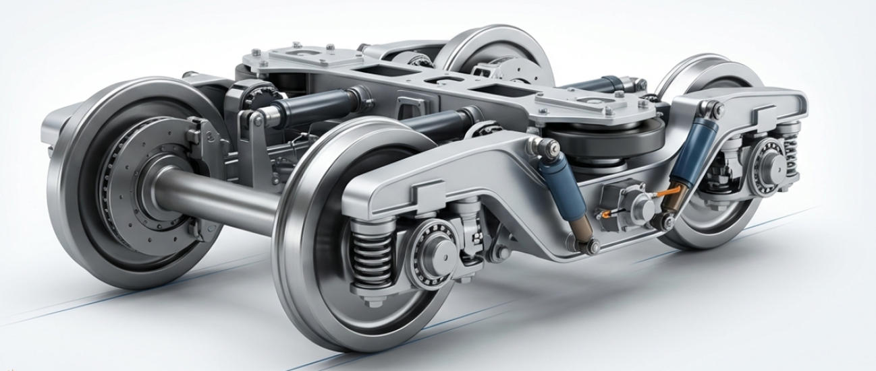
ANTICIPANDO EL FALLO
Predicción de vida útil mediante Machine Learning

Slide 2
FALLA : 1.5%
El Primer Instinto:
¿Falla o No Falla?
La primera intención fue clasificar el modelo en “Falla” o “No Falla”
NO FALLA : 98.5%
Un modelo que siempre predice “No Falla” tendría un enorme porcentaje de acierto.
Pero sería operacionalmente INUTIL

Slide 3
Cambio de planes: de “Si falla” a “Cuando”
En lugar de clasificar si falla, reformulamos a predecir la
Vida Útil Remanente (RUL)
Clasificación Binaria
Clasificación Regresiva
RUL
fallo
TIEMPO
Información difícil de predecir
Información procesable en cada punto
Predecir el RUL transforma un problema de clasificación poco viable en un problema de regresión medible

Slide 4
Forjar la base: limpieza en los datos
Variable | Problema | Solución
Timestamp | 1200 nulos | Rellenar secuencialmente y por Bogie para mantener secuencias temporales
Speed y load | Nulos y valores atípicos | Imputar mediana Hacer clipping en valores realistas
Temperaturas y humedad | Nulos y outliers extremos (999ºC) | Identificar valores imposibles Rellenar con medianas
Target fault | 3000 nulos | Eliminar. Tenemos muchos datos
Categóricas | Nulos | Imputar la moda

Slide 5

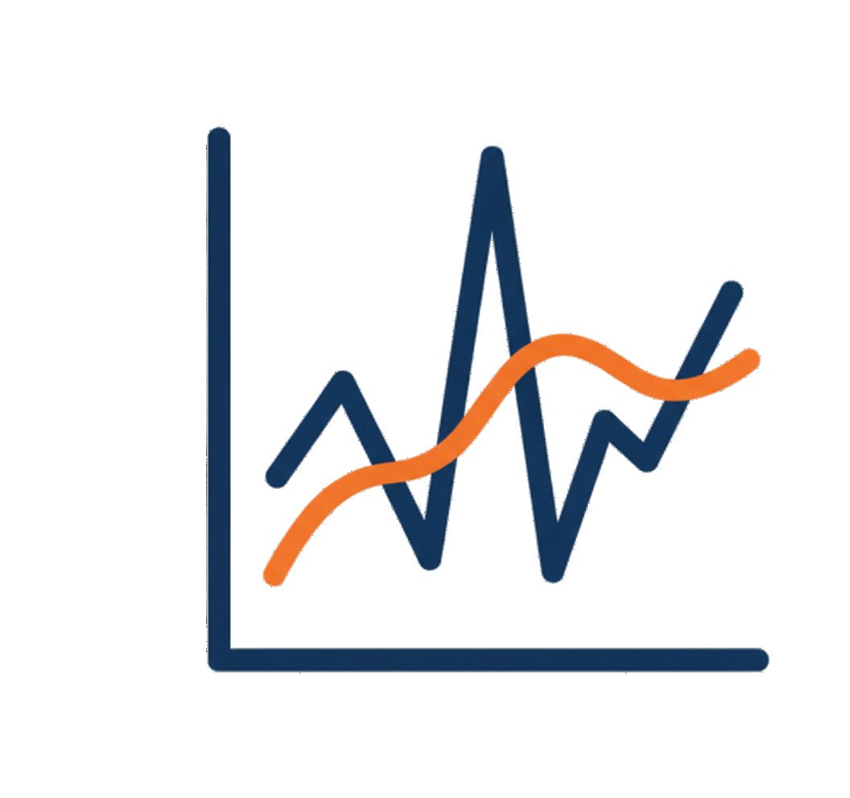


Feature engineering
Agregados por Bogie
Deltas y promedios
Ejemplos:
Vib_x_mean
Bogie_temp_mean
Ejemplos:
Delta_vib_x
Viv_x_roll_mean
Objetivo: capturar comportamientos para que el modelo “aprenda”
Objetivo: detectar cambios bruscos
Ratios
Flags de alerta
Ejemplos:
Vib_load_ratio
Vib_speed_ratio
Ejemplos:
Over_temp_flag
High_vibration_flag
Objetivo: aislar la vibración anormal de la esperada por condiciones de operación
Objetivo: crear señales binarias simples de avisos

Slide 6
Medir el RUL y entenderlo
Entendemos el RUL como el número de pasos hasta el siguiente fallo del Bogie.
Agrupamos los datos en 4 categorías para facilitar la toma de decisiones
<= 1 paso → Muy Critico
<= 10 pasos → Crítico
<= 50 pasos → Alto Riesgo
> 50 pasos → Bajo riesgo
La nueva distribución sigue siendo desigual, pero mas manejable y nos podemos enfocar en zonas de mayor impacto

Slide 7
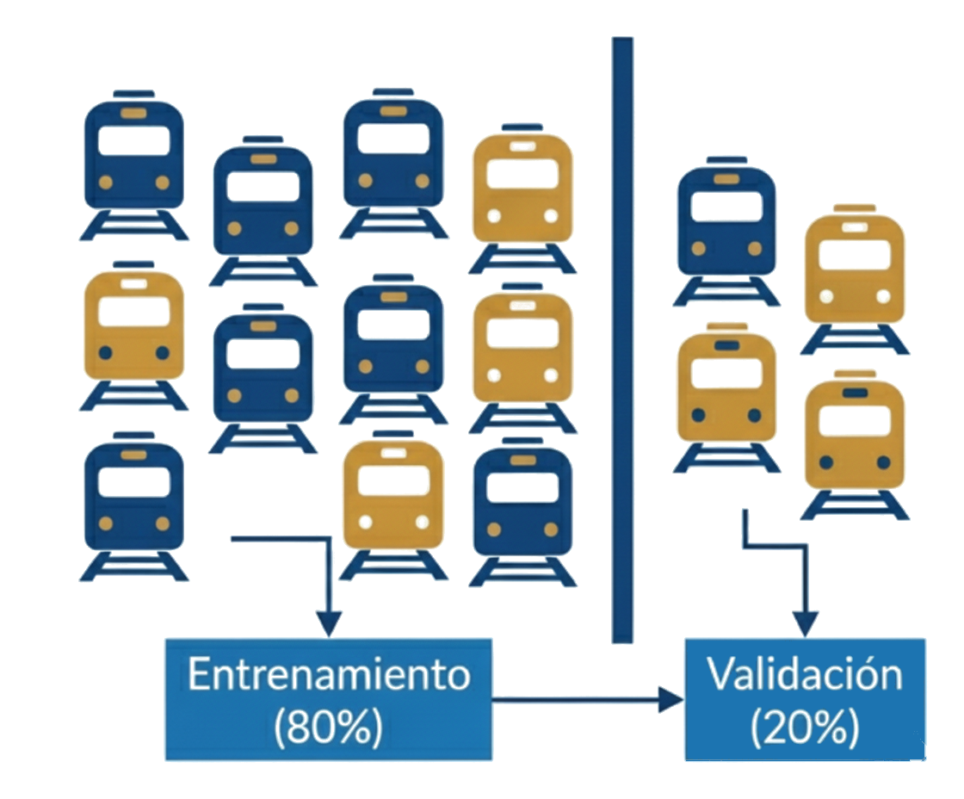
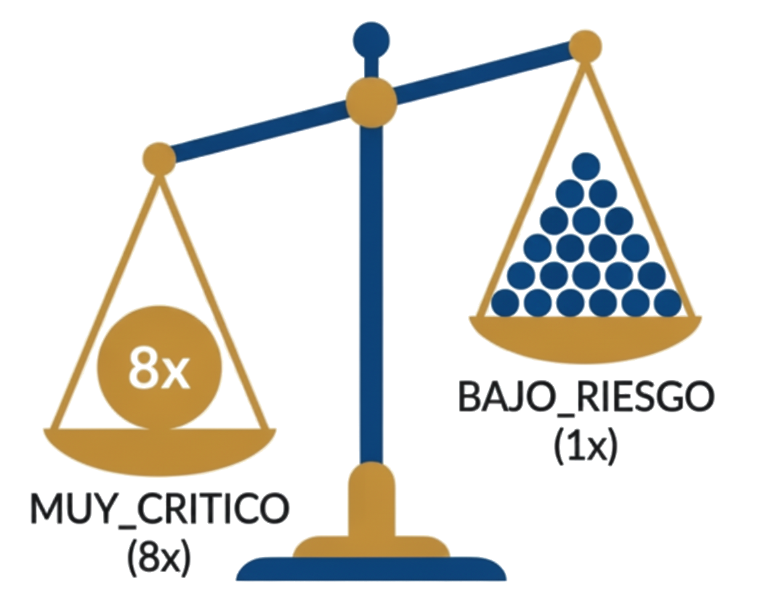
Diseño de la muestra
Rehacemos el tamaño de nuestros datos de train para mejorar el entrenamiento
Separar por train_id para tener datos de todos los trenes.
El modelo debe poder generalizar
Undersampling de la clase predominante. Mantener todos los valores de las clases que tienen menos valores.
Ponderacion de muestras.
Usar un sample_weight para dar mas peso a las muestras de riesgo durante el entrenamiento

Slide 8
El entrenamiento
Probamos diferentes modelos hasta encontrar el que mejor se adaptase
Modelos lineales (Baseline)
Linear Regression
Ridge
Lasso
Basados en Árboles
Random Forest
Gradient Boosting
XGBoost
Otros
SVR
Las mejores métricas de Random Forest nos hacen decantarnos por este modelo

Slide 9
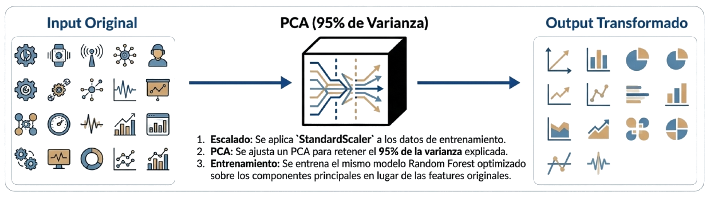
Refinamiento adicional
Investigamos si con PCA (Análisis de componentes principales) podría mejorar nuestro RF
Pasamos de 19 variables originales a 13 componentes principales en PCA
El impacto en el MAE del modelo, existe, aunque no es muy grande

Slide 10
Comparativa de Modelos y Resultados
MAE = 12.16 pasos
En zona de alto riesgo (RUL < 50 pasos) con el modelo optimizado
FALLO
IMPACTO OPERATIVO
SI 1 REGISTRO/HORA : +/- 12 HORAS AVISO
SI 1 REGISTRO/30 MIN: +/- 6 HORAS AVISO
PREDICCIÓN +/- 12 PASOS

Slide 11
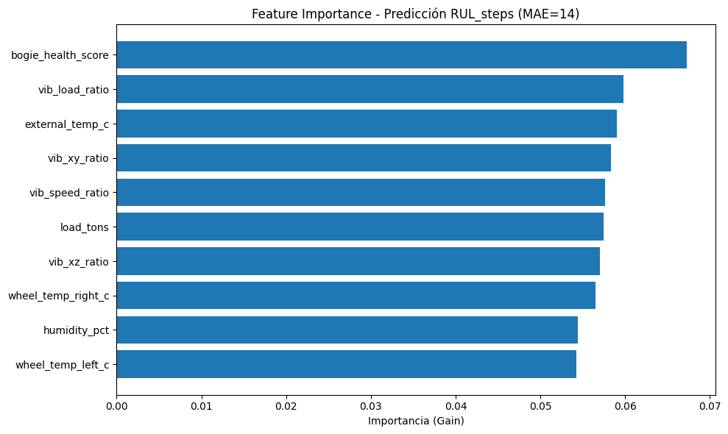
Señales clave del desgaste
Entrenamos modelos de regresión basándonos en las variables mas influyentes
Top 3 Variables
bogie_health_score: Indicador de salud general del bogie
vib_load_ratio: Vibración normalizada del tren
external_temp_c: La temperatura externa afecta al material

Slide 12
Conclusión: El valor de la pregunta
El mayor aprendizaje ha venido no por la complejidad de los modelos, si no en el enfoque de los datos
PROBLEMA
Clasificación
¿Falla/No Falla)
CAMBIO
Reformulación
¿Cuándo fallará?
SOLUCIÓN
Modelo Predictivo
(RF + PCA)
RESULTADO:
Inviable por el desbalanceo
RESULTADO: Cambio de target:
Predecir RUL
RESULTADO:
Tiempo de aviso razonable

Slide 13
Extra: visualización de errores
Para la parte de segmentación de imágenes usamos el modelo YOLOv8.
ORGANIZAR CARPETAS
Train
Labels
Images
CREAR LABELS
Leer JSON
Script genera etiquetas
ENTRENAR MODELO
YOLOv8
Al ser un modelo preentrenado, hay que seguir fielmente todos sus procesos

Slide 14

Gracias
Sergio Martinez
https://github.com/SergioMartinezRico/train-wheel-defect-detection

